Slide 1


LÀM VIỆC THẬT LÀ VUI
BÀI 4
BÀI 4
CHÀO MỪNG CÁC EM ĐẾN VỚI TIẾT HỌC

Slide 2
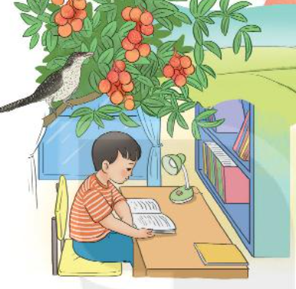



NGHE- VIẾT
LÀM VIỆC THẬT LÀ VUI
Nghe - viết “Làm việc thật là vui”.
Bài tập: Tìm chữ cái còn thiếu.
Bài tập: Sắp xếp tên theo bảng chữ cái.

Slide 3
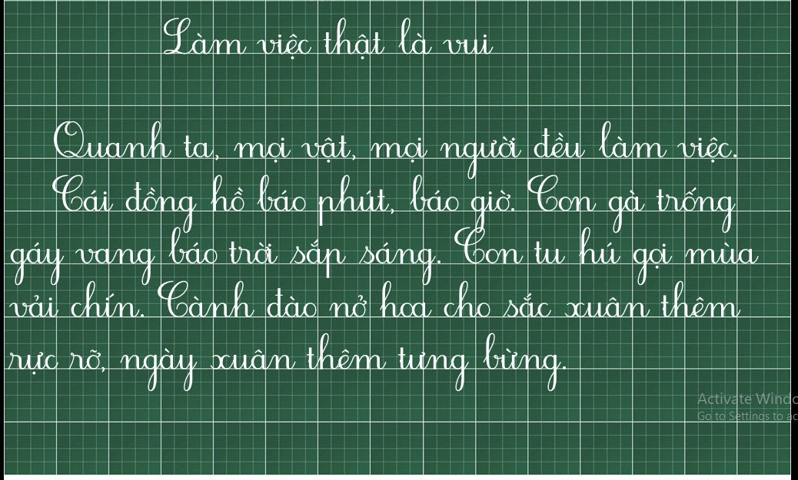

Slide 4

Thứ năm, ngày 19 tháng 9 năm 2024
Viết
Làm việc thật là vui
Quanh ta
Cái đồng hồ

Slide 5
Tìm những chữ cái còn thiếu trong bảng. Học thuộc tên các chữ cái.
Số thứ tự | Chữ cái | Tên chữ cái
10 | g | giê
11 |  | hát
12 |  | i
13 | k | ca
14 |  | e-lờ
Số thứ tự | Chữ cái | Tên chữ cái
15 | m | em-mờ
16 |  | en-nờ
17 |  | o
18 | ô | ô
19 |  | ơ
h
n
i
o
l
ơ

Slide 6

Dựa vào chữ cái đầu tiên, sắp xếp tên các cuốn sách theo thứ tự bảng chữ cái.
Gà trống nhanh trí
Kiến và chim bồ câu
Hoa mào gà
Ông Cản Ngũ
Nàng tiên Ốc

